Slide 1
Здоровьесберегающие технологии на уроках английского языка в соответствии с требованиями ФГОС

Slide 2
Я не знаю большей красоты, чем здоровье. (Г. Гейне)

Slide 3
Здоровье - это состояние полного физического, психического и социального благополучия, а не только отсутствие болезней или физических дефектов.
Физическое здоровье
Психическое здоровье
Социальное здоровье
Нравственное здоровье
Духовное здоровье

Slide 4
Можно считать, что здоровье ученика в норме, если:
а) в физическом плане – умеет преодолевать усталость, здоровье позволяет ему справляться с учебной нагрузкой; б) в интеллектуальном плане – проявляет хорошие умственные способности, наблюдательность, воображение, самообучаемость; в) в нравственном плане – честен, самокритичен, эмпатичен; г) в социальном плане – коммуникабелен, понимает юмор, сам умеет шутить; д) в эмоциональном плане – уравновешен, способен удивляться и восхищаться.

Slide 5
На уроках английского языка, прежде всего, создаются условия для здорового развития детей:
1. Соблюдаются физиологические основы учебно-воспитательного режима (учитывается время трудоспособности, утомляемость, учебная нагрузка, проводятся физкультминутки).
2. Производится гигиеническая оценка условий и технологий обучения (воздушно-тепловой, световой режим, режим и организация учебно-воспитательного процесса).

Slide 6
На уроках английского языка, прежде всего, создаются условия для здорового развития детей:
3. Формируется здоровый образ жизни.
Учителями английского языка широко используются игровые моменты во время проведения урока. Обязательным условием проведения всех уроков являются мероприятия по профилактике утомления, нарушения осанки, зрения (физкультминутки, гимнастика для глаз). Учебная нагрузка соответствует санитарно-гигиеническим нормам. Строго ограничен объем домашних заданий.

Slide 7
Английский язык - серьёзный и сложный предмет. На уроках учащимся приходится много запоминать, говорить, писать, читать, слушать и анализировать информацию, поэтому, учитель должен уделять особое внимание здоровьесберегающим технологиям.
Смена видов работ:
самостоятельная работа,
чтение, письмо,
слушание, ответы на вопросы,
работа с учебником (устно и письменно),
творческие задания,
“мозговой штурм”.
Способствуют развитию мыслительных операций, памяти и одновременно отдыху учеников.

Slide 8
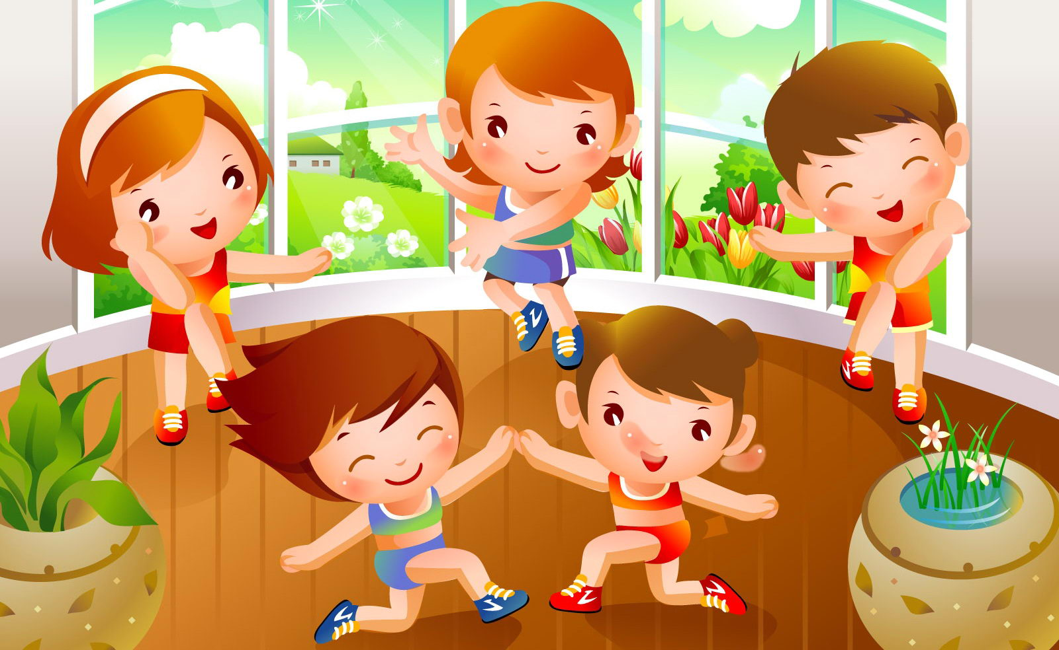
На каждом уроке английского языка в любом классе проводятся в течение урока физкультминутки, игровые паузы (драматизация диалогов, текстовых отрывков), зрительная гимнастика и, конечно, эмоциональная разгрузка.

Slide 9
Зарядка для глаз.
▪ Look left, right
▪ Look up, look down
▪ Look around.
▪ Look at your nose
▪ Look at that rose
▪ Close your eyes
▪ Open, wink and smile.
▪ Your eyes are happy again.

Slide 10
Пример комплексной релаксации. Продолжительность 3-5 минут. (Quiet music)
Sit comfortably. Close your eyes.
Breathe in. Breathe out.
Let’s pretend it’s summer. You are lying on a sandy beach. The weather is fine. The light wind is blowing from the sea. The birds are singing. You have no troubles. No serious problems. You are quiet. Your brain relaxes. There is calm in your body. Nothing diverts your attention. you are relaxing. (Pause)
Your troubles float away.
You love your relatives, your school, your friends. They love you too. Learn to appreciate every good thing. The Earth is full of wonders. You can do anything. You are sure of yourself, that you have much energy.
Open your eyes. How do you feel?

Slide 11
Песня «Imagine» из творчества Джона Леннона.
Imagine there’s no heaven
It’s easy if you try
No hell below us
Above us only sky
Imagine all the people
Living for today
Imagine there’s no countries
It isn’t hard to do…

Slide 12
Физкультминутки

Slide 13
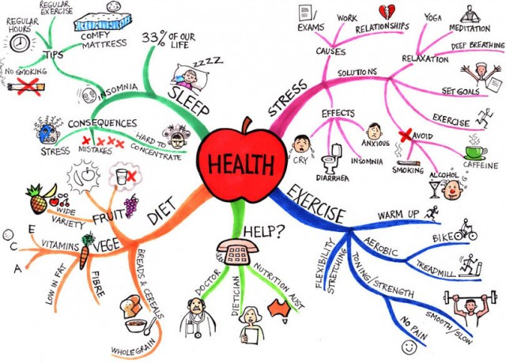

Slide 14
Каждый урок должен оставлять в душе ребенка только положительные эмоции.
Ребенок должен постоянно ощущать себя счастливым, помогите ему в этом.
Дети должны испытывать ощущение комфорта, защищенности и, безусловно, интерес к уроку.

